Slide 1
«Коммуникативные танцы-игры, как средство развития музыкально-ритмических навыков детей дошкольного возраста»
Разработала: музыкальный руководитель высшей квалификационной категории Елхова Ольга Михайловна
г. Дзержинск
Нижегородской обл.

Slide 2
С внедрением ФГОС ДО в образовательный процесс на смену традиционным методам приходят такие методы обучения и воспитания, которые направлены на всестороннее развитие личности ребёнка.

Slide 3
Цель :
Способствовать развитию музыкально-ритмических навыков детей дошкольного возраста.

Slide 4
Задачи:
Развивать музыкальные и творческие способности детей в музыкально-ритмической деятельности, посредством коммуникативных танцев-игр, исходя из возрастных и индивидуальных возможностей каждого ребёнка.
Способствовать развитию у детей интереса к музыкальному творчеству, повысить интерес в усвоении музыкально-ритмических движений.
Сохранить и укрепить физическое и психическое здоровье.
Формировать осанку, гигиенические навыки.
Создать музыкальную предметно-развивающую среду в группах с учетом музыкально игровых технологий.
Побуждать к самостоятельным действиям (играм) за рамками музыкальных занятий.
Формировать положительное отношение ребёнка к окружающему миру, к своей семье, сверстникам, саму себе. . .

Slide 5
Для реализации поставленных задач необходимы следующие условия:
1. Развитые музыкальное восприятие и
определенный объем знаний
2. Качественная групповая предметно-развивающая
среда
3. Использование различных форм музыкальной
деятельности в регламентированном и
нерегламентированном режиме
4. Взаимодействие с родителями по вопросу
развития ритмических навыков у детей, с
использованием различных форм активизации:
семейные гостинные, фототеки, досуги и др.
5. Взаимосвязь с социумом, дворцами культуры,
музыкальными школами, школами искусств,
хореографическими ансамблями, кружками

Slide 6
Структура программы
Партерная гимнастика (основные упражнения, образные подготовительные).
Танцы (народные, детские бальные, индивидуальные, ).
Танцевальное творчество (инсценировка песен, хороводов, танцевальные композиции, этюды сюжетные, несюжетные, ситуативные этюды, игры-превращения.
Танцевальный образ (мир игрушек, любимые персонажи мультфильмов, в мире сказок, путешествия).
Слушаем и фантазируем (природа и животные, юмор и шутка, настроение в музыке и пластике).

Slide 7
В музыкально-ритмической деятельности используются такие методы:
Наглядный метод,
который имеет разновидности
Наглядно-слуховой (выразительное исполнение взрослым, образное слово, беседы, объяснения)
Словесный метод (беседа, рассказ, пояснение, разъяснения)
Наглядно-зрительный
(картины, иллюстрации, система методов моделирования рисунка танца, цепочки шагов, движений и т.д.)
Практический метод (показ педагогом исполнительских приемов – показ движений, упражнений условными жестами, мимикой)
Метод «Провокации»,
т.е. специальные ошибки педагога при показе, в целью активизации внимания детей и побуждении к тому, чтобы они заметили и исправили ошибку.

Slide 8
Поговорочки к музыкально - ритмическим движениям.
ШАГ ПОЛЬКИ
Все девчонки и мальчишки Очень рады поплясать. Скок − пробежка, Скок − пробежка, Будем польку танцевать.
ПРУЖИНКА
Ножки рядом мы поставим, Танцевать мы их заставим, Вниз − вверх, как пружинки, Пляшут ножки − балеринки.
ПОДСКОКИ
Скок, скок, скок, скок! Вот какой у нас подскок! Ножку дружно поднимаем И носочек книзу тянем.
КОВЫРЯЛОЧКА
Ковырялочку, ребята, Я хочу вам показать. Вы попробуйте за мною Все движенья повторять
Носок − пятка, перетоп, Носок − пятка, перетоп. Вот какие молодцы – Мы танцоры удальцы!
.

Slide 9
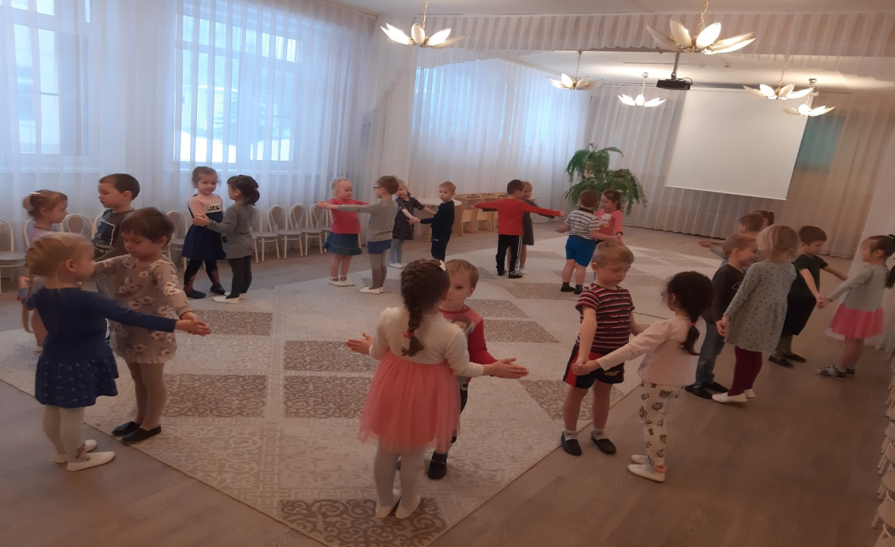
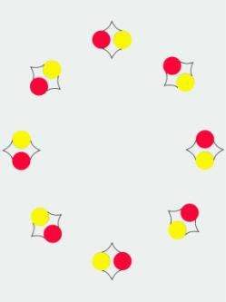
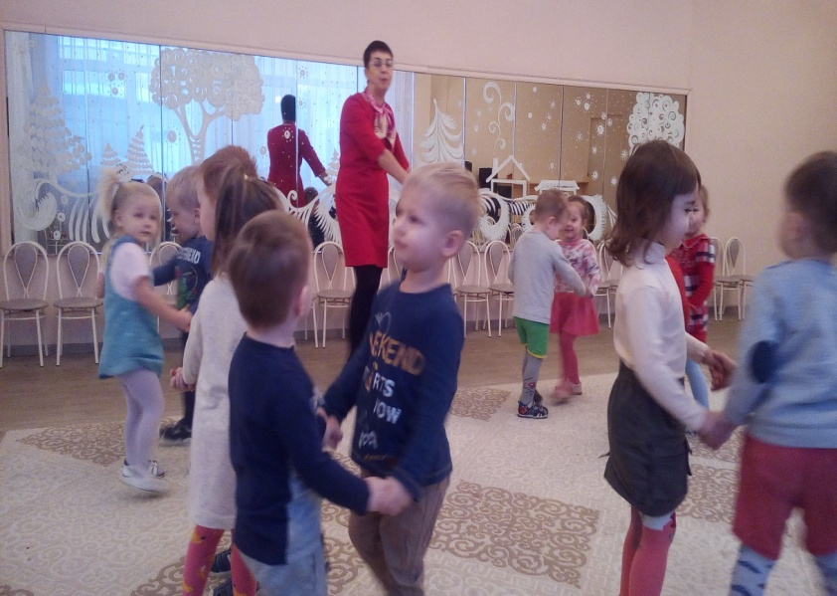
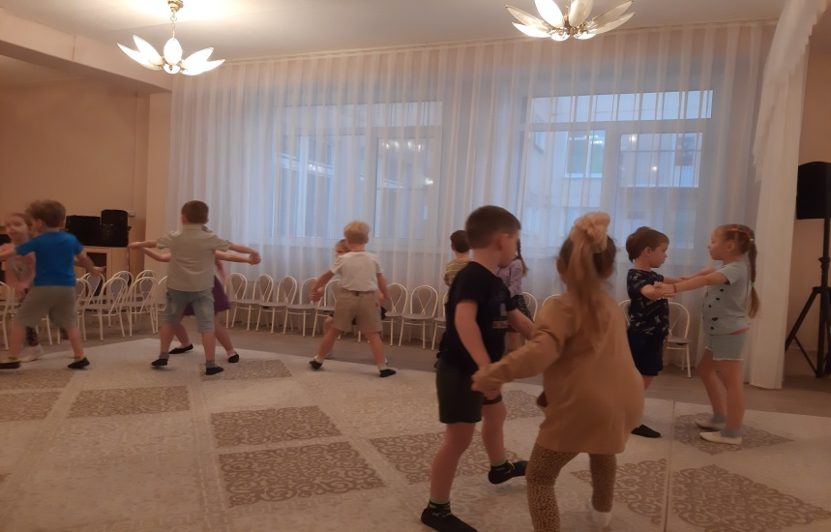
Моделирование танца

Slide 10
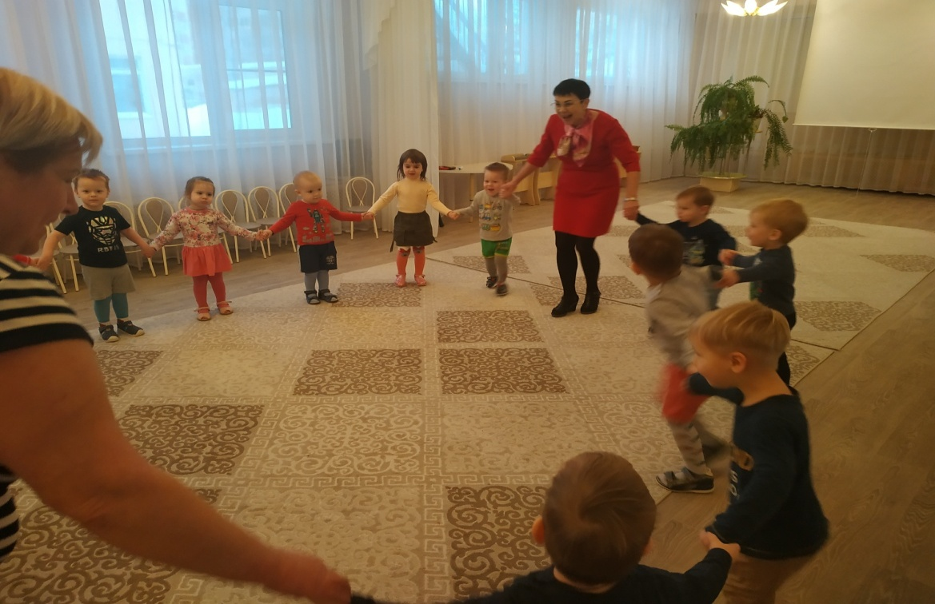
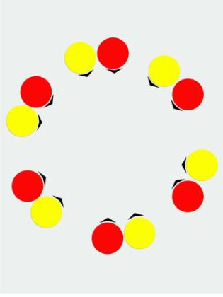
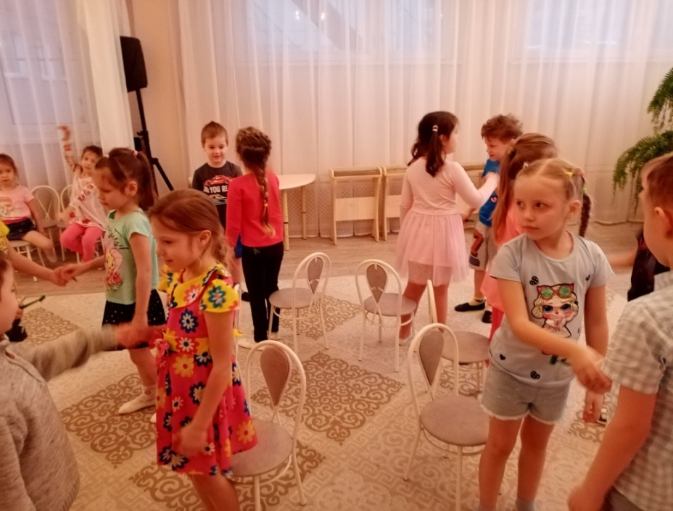
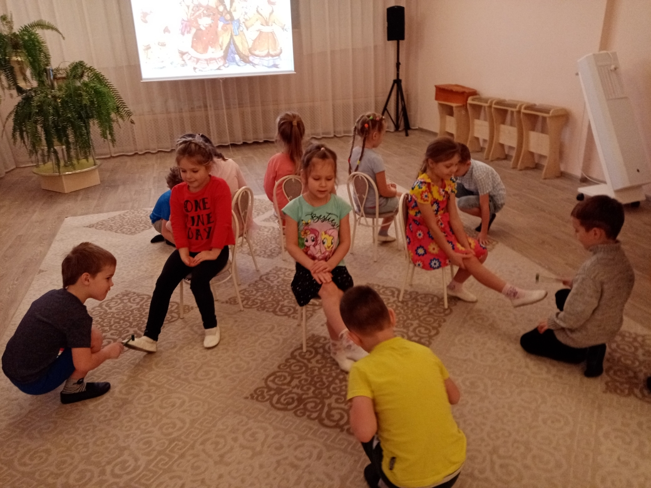

Slide 11
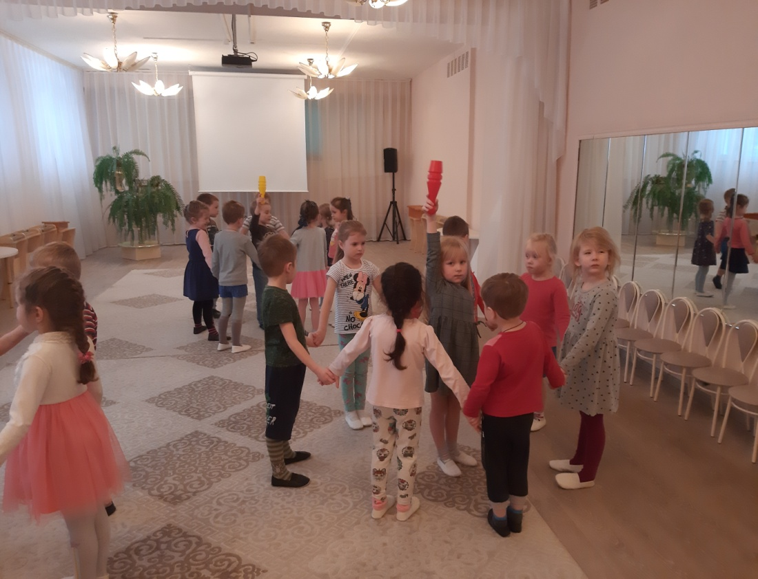
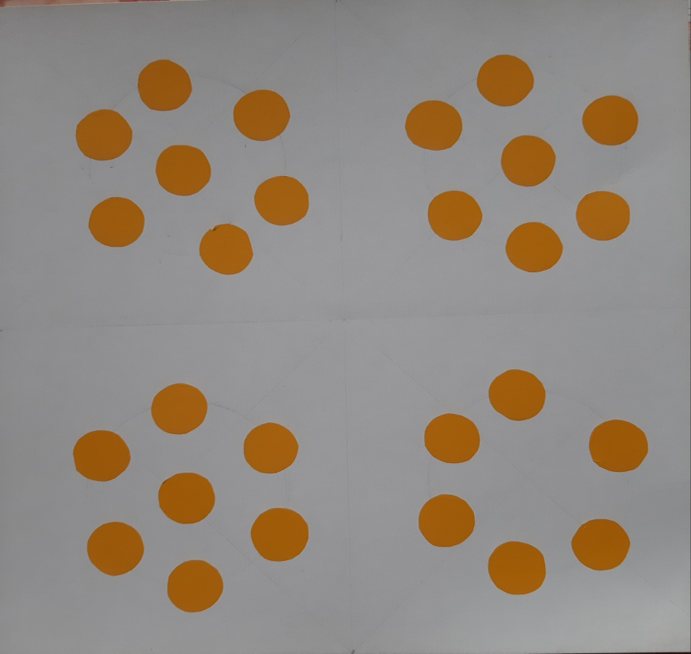
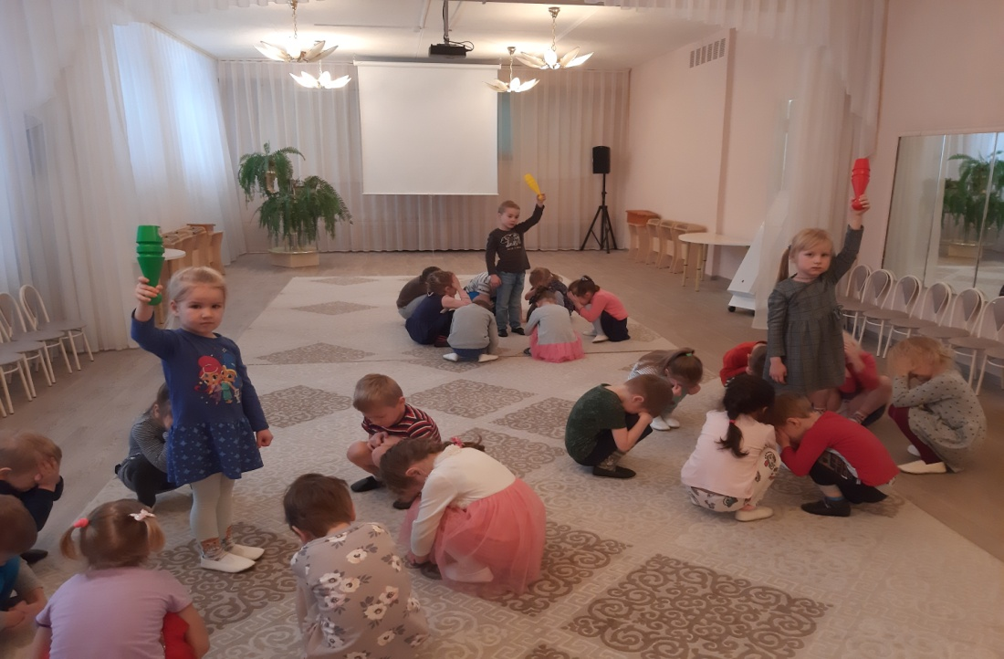

Slide 12
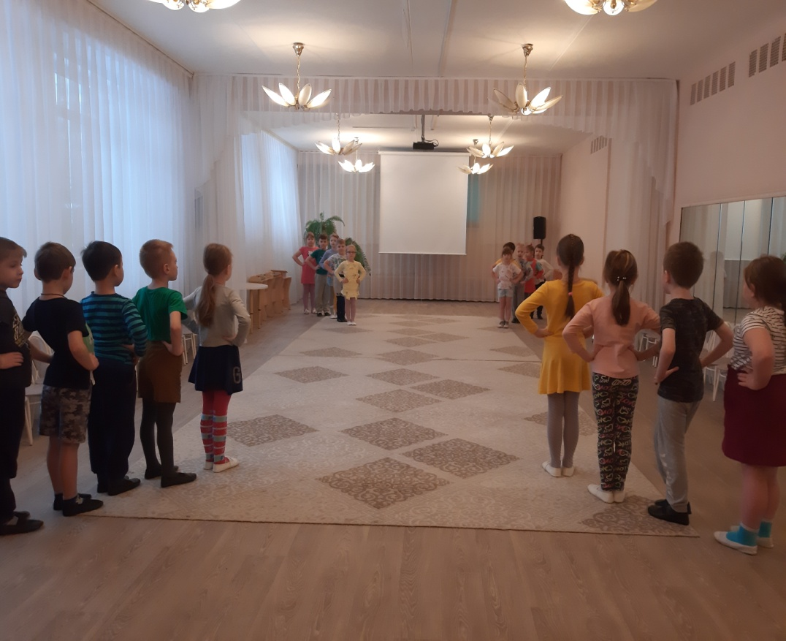
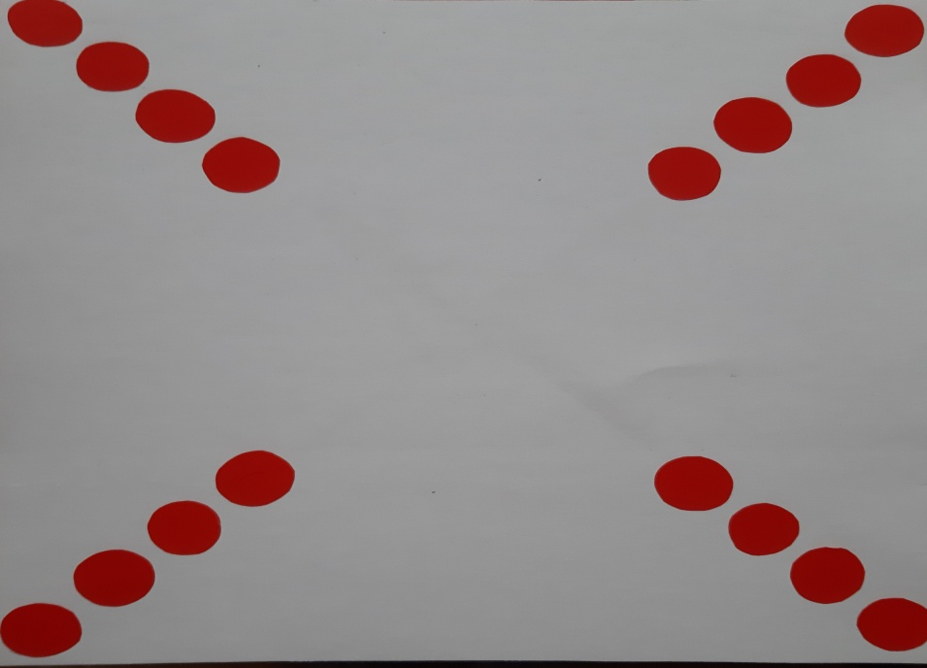
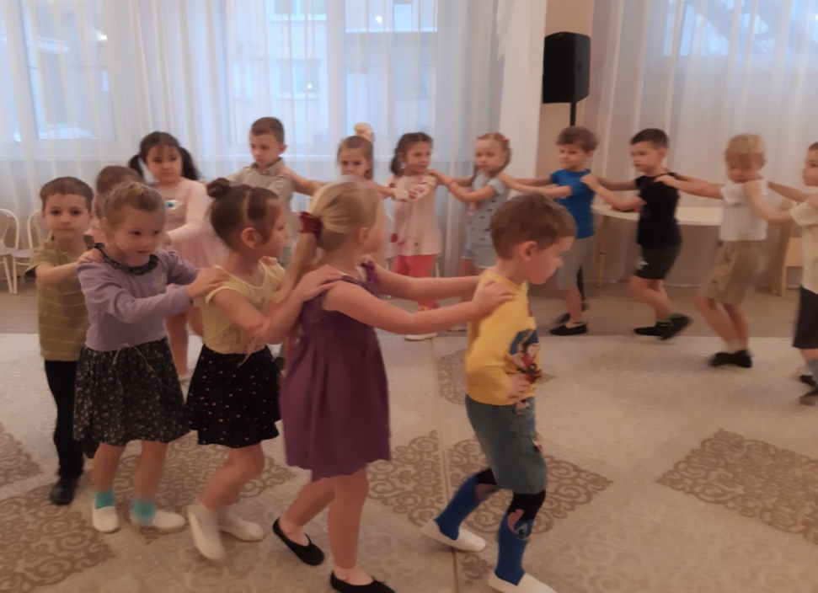
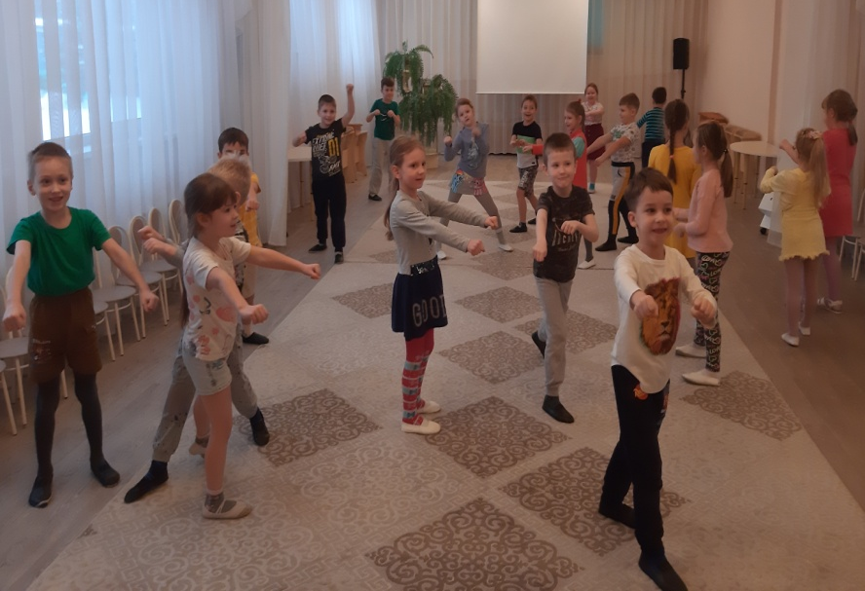

Slide 13
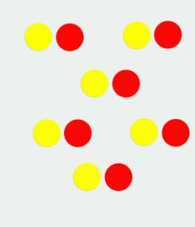
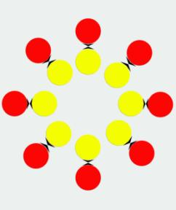
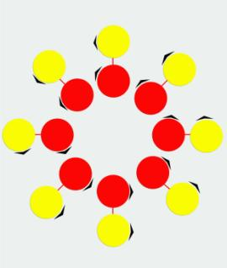

Slide 14
Этапы танцевального творчества
Двигательные и ситуативные этюды
Моделирование, импровизации
Игры превращения
Танцевальные импровизации

Slide 15
Например:
Этюды по абиотическим факторам по принципу контраста (горячо-холодно, ветерок-метель, легко-тяжело)
Композиции: ручеек, камушки, деревья, лесная полянка, бабочки, цветочки.

Slide 16
ТВОРЧЕСТВО
Танцевальное творчество
Дотанцевальное творчество
Двигатель
ные этюды
(игровые образные)
Моделирова
ние танца
(композиция танца)
Ритмическая гимнастика
Игры-превращения
Творческие композиции
Ситуатив
ные этюды
«Настроение в музыке и пластике»
Творческая импровизация в фиксированных танцах
Постановоч
ные танцы с зафиксированными движениями
Двигательные этюды (сюжетные)
Творческие композиции физкультурной направленности
Двигательные этюды (несюжетные)
Образные композиции «Юмор, шутка»
Творческая импровизация в свободных плясках
Этюды по абиотическим факторам по принципу контраста
Танцевальные творческие импровизации, этюды
Тренинго
вые этюды

Slide 17
Ситуативные этюды:
«Динамические»
например :
«В лесу», «Собираем грибы»
Этапы:
1. Создание изобразительного образа
2. Создание изобразительного образа в контрасте
3. Создание выразительного образа
4. Статические
5. Позиционные
6. Выразительные
7. Переход из динамических в статические игры
Дети собирают грибы

Slide 18
Динамические импровизации Внедрение этого раздела происходит в игровой форме, игры проводятся постоянно и неоднократно повторяются.
Передается ритмический (бегущей лошадки, коня) рисунок ложками (бим), палочками, кубиками, брусочками. Мальчики четвертями! (моделирование) Девочки – восьмыми (карточки с моделированием
Звучащие жесты в младшей группе производятся ладошками, цоканьем язычка. По желанию ребят (самостоятельно) придумывают различные способы озвучивания появления того или иного героя. (Приезд лошадки – ложки. Зайка – барабан. Мишка – бубен. Мышка – колокольчик).

Slide 19
Танцевальное творчество
1 этап
Способность к подражанию
2 этап
Развитие умения самостоятельно исполнять ранее выученные композиции, упражнения
3 этап
Подведение детей к творческой импровизации, развитие способности к самовыражению в движении под музыку

Slide 20
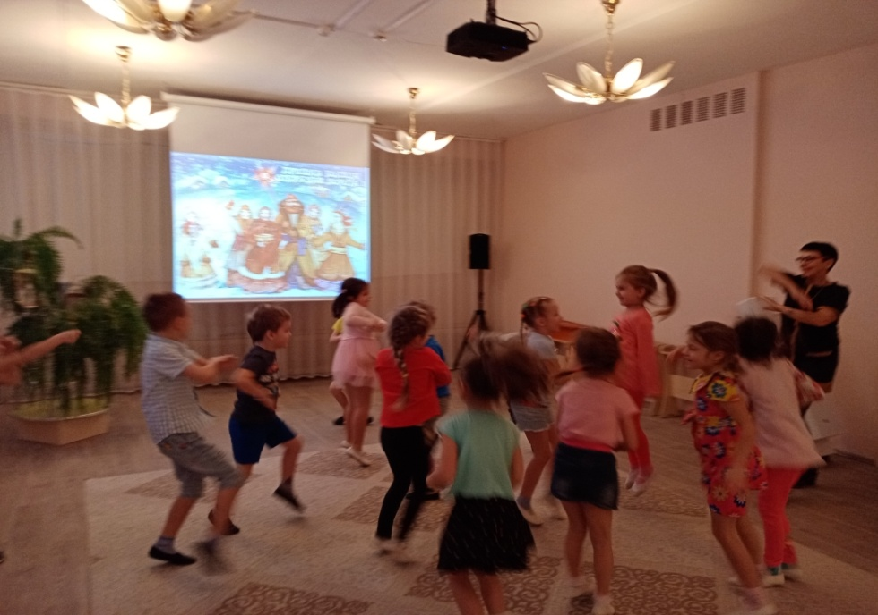
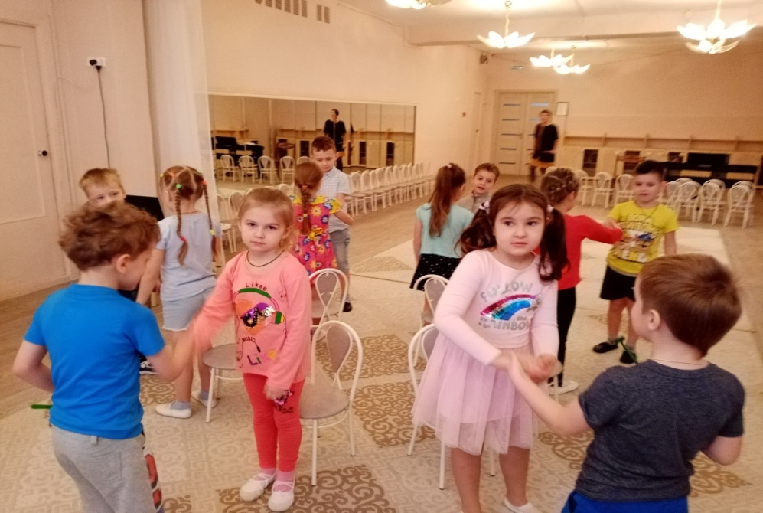
Коммуникативные танцы-игры

Slide 21
Почему же я использую коммуникативные танцы –игры в своей работе с дошкольниками?
Во-первых, ребята активизировались на музыкальных занятиях и игровой процесс увлекает их.
-Дети стали более активны и раскрепощены в танцах, в их действиях постепенно исчезают страх и неуверенность.
С удовольствием танцуют в свободное время, они мотивированы на достижение результата в исполнительстве;
Во-вторых, новизна и актуальность игровой технологии определяется социальной значимостью проблемы воспитания активной творческой личности.
В-третьих, игровая технология позволяет мне проявлять свои творческие способности и индивидуальный подход в воспитании у дошкольников устойчивого интереса на музыкальных занятиях.

Slide 22
Список используемой литературы
1.Кононова Н.Г «Музыкально-дидактические игры для дошкольников : из опыта работы музыкального руководителя». - М. «Просвещение».
2. Комиссарова Л.Н; Костина Э.П « Наглядные средства в музыкальном воспитании дошкольников». - М. «Просвещение».
3.Ветлугина Н.А «Музыкально-дидактические игры» (развивают чувственное восприятие музыки). М. Изд-во Акад. пед наук.
4.Ветлугина Н.А «Развитие музыкальных способностей дошкольников в процессе музыкальных игр». - М. Изд-во Акад. пед наук.
5. «Педагогическая технология развития музыкально-художественного восприятия» Гогоберидзе А.Г. , Деркунская В.А. - М. Изд.центр «Академия».
6. Крашенинникова Н.Б. , Макарова И.А. «Педагогическая технология социально-эмоционального развития дошкольников средствами музыки».-Нн,2014.
7. Радынова О.П. пособие « Музыкальное воспитание дошкольников»
8. Е.В. Горшкова «От жеста к танцу» ( методика и конспекты занятий по развитию у детей 5-7 лет творчества в танце) Москва Издательство «Гном и Д» 2002
9. Е.В. Горшкова « От жеста к танцу» (словарь пантомимических и танцевальных движений) Москва Издательство « Гном и Д» 2003
10. А.И. Буренина « Ритмическая мозайка» программа по ритмике и пластике для детей»
11. Коммуникативные танцы-игрыдля детей (учебное пособие) « Музыкальная палитра» Санкт-Петербург-2004

Slide 23
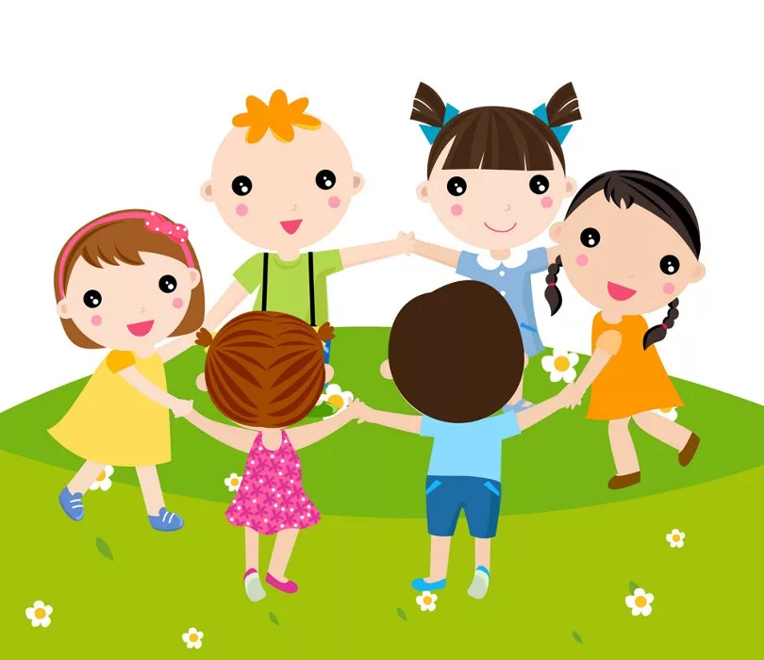
Спасибо за внимание!

